Slide 1
Vítězslav Bryja
Buněčné regulace II
Základní morfogenetické dráhy – Hedgehog, Notch, BMP a RTK

Slide 2
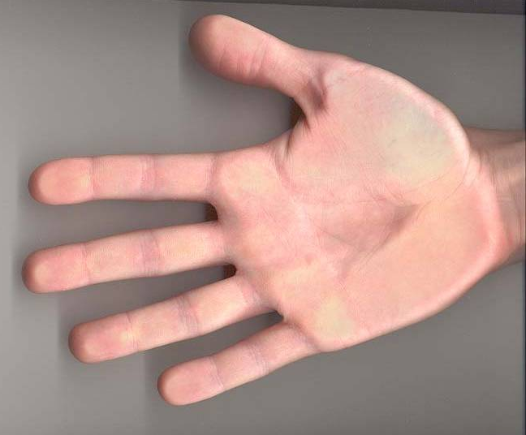
Klíčové molekulární komponenty vývoje
TGF/BMP
Notch
Receptor tyrosin kinases (RTK)
Wnt
Hedgehog

Slide 3
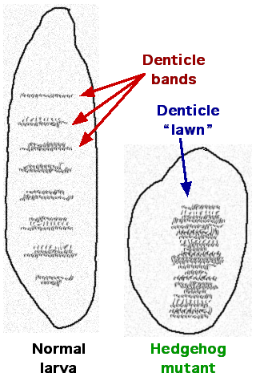

Hedgehog dráha
hedgehog (Hh) u octomilky – název „ježek“ podle fenotypu larvy
u savců jsou tři homology:
sonic hedgehog (Shh)
indian hedgehog (Ihh)
desert hedgehog (Dhh)
Sonic the Hedgehog

Slide 4
The hedgehog gene (hh) was first identified in the fruit-fly Drosophila melanogaster in the classic Heidelberg screens of Christiane Nüsslein-Volhard and Eric Wieschaus, as published in 1980. These screens, which led to them winning the Nobel Prize in 1995 along with developmental geneticist Edward B. Lewis, identified genes that control the segmentation pattern of the Drosophila embryos.

Slide 5
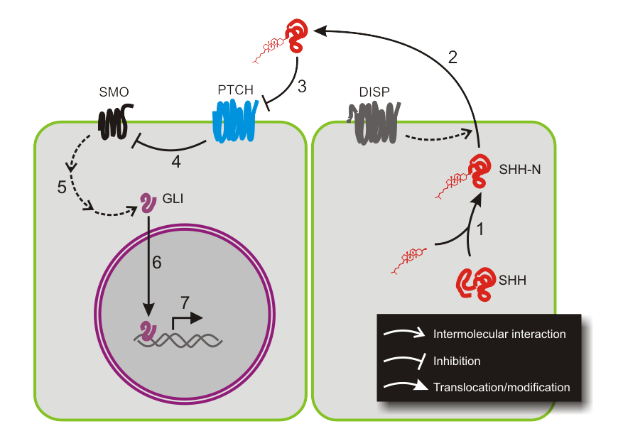
Schéma Shh dráhy
Sonic hedgehog (SHH) je modifikován oxysterolem a pro sekreci vyžaduje protein Dispatched (Disp)
Shh váže Patched (PTCH), který je za normálních okolností inhibitorem Smoothened (SMO), po vazbě Shh je tato inhibice přerušena
Uvolnění SMO umožňuje aktivaci transkripčních faktorů z rodiny GLI, které se přesouvají do jádra a spouští transkripci

Slide 6
Schéma Shh dráhy
legenda k obrázku:
Sonic hedgehog (SHH) is translated as a ~45kDa precursor and undergoes autocatalytic processing to produce an ~20kDa N-terminal signaling domain (referred to as SHH-N) and a ~25kDa C-terminal domain with no known signaling role (1 on figure 5). During the cleavage, a cholesterol molecule is added to the carboxyl end of the N-terminal domain, which is involved in trafficking, secretion and receptor interaction of the ligand. When SHH reaches its target cell, it binds to the Patched-1 (PTCH1) receptor(3). In the absence of ligand, PTCH1 inhibits Smoothened (SMO), a downstream protein in the pathway(4). It has been suggested that SMO is regulated by a small molecule, the cellular localisation of which is controlled by PTCH. PTCH1 has a sterol sensing domain (SSD), which has been shown to be essential for suppression of Smo activity. A current theory of how PTCH regulates SMO is by removing oxysterols from SMO. PTCH acts like a sterol pump and remove oxysterols that have been created by 7-dehydrocholesterol reductase. Upon binding of a Hh protein or a mutation in the SSD of PTCH the pump is turned off allowing oxysterols to accumulate around SMO.This accumulation of sterols allows SMO to become active or stay on the membrane for a longer period of time. The binding of SHH relieves SMO inhibition, leading to activation of the GLI transcription factors(5): the activators Gli1 and Gli2 and the repressor Gli3. The sequence of molecular events that connect SMO to GLIs is poorly understood. Activated GLI accumulates in the nucleus(6) and controls the transcription of hedgehog target genes(7).

Slide 7
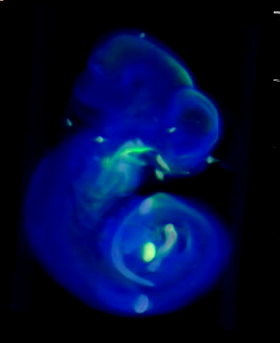
Shh – učebnicový morfogen
Např. specifikace jednotlivých prstů končetiny

Slide 8
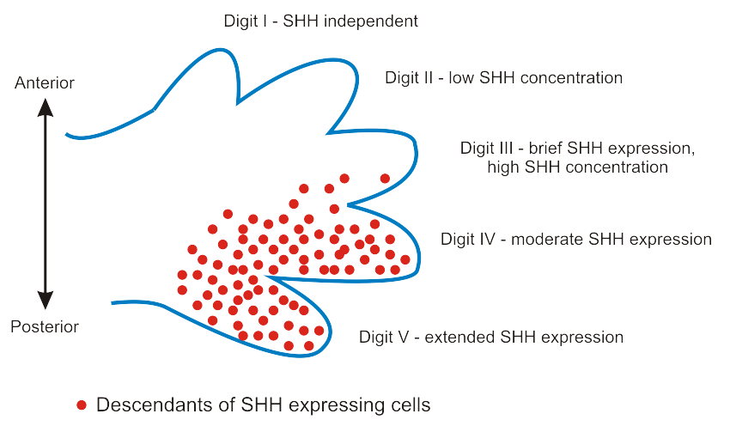
Shh
Shh = jeden z nejlépe popsaných klasických morfogenů (tzv. model francouzské vlajky) – v závislosti na koncentraci morfogenu se spouští odlišné transkripční programy
Např. specifikace jednotlivých prstů končetiny

Slide 9
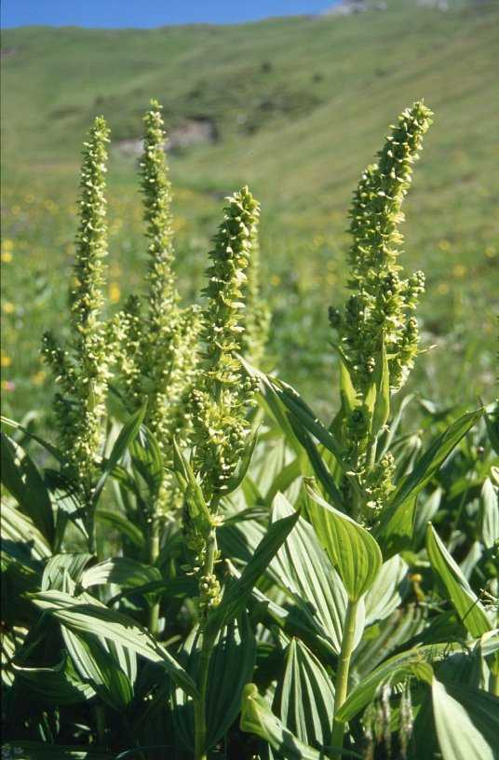
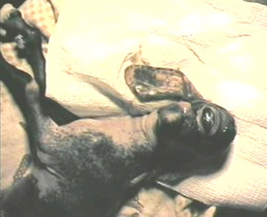
Přirozené inhibitory Shh dráhy
cyclopamin – teratogenní alkaloid z kýchavice (Veratrum californicum), poprvé identifikován jako látku způsobující kyklopii (= 1 oko) a holoprosencephalii u ovcí

Slide 10
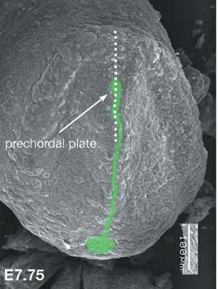
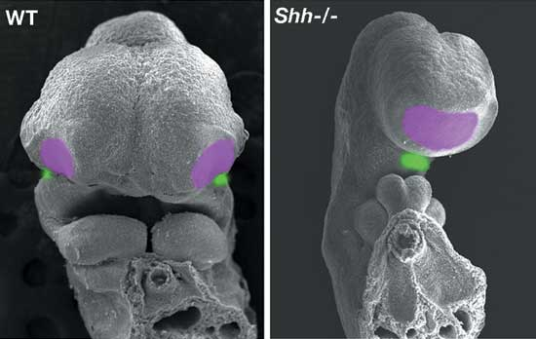
Expression of Sonic hedgehog (Shh) protein and the determination of the midline structure in mouse embryo.
An SEM micrograph of the frontal view of a mouse embryo (fetal age 7.75 days). Shh protein is green. The dotted line in the micrograph shows the region: Shh antibody reveals Shh. The part that will become the brain (head fold) is followed by the perchordal plate. Shh (in green) that is expressed in the prechordal plate induces midline structure formation.
Model mice with Holoprosencephaly due to a Sonic Hedgehog (Shh) deficiency.
An SEM micrograph of ten-day old mouse embryos (front view of face). The mouse deficient in Shh gene (right) has no midline structure and only one region (eye position shown in green). Note, too, the lack of nostril separation due to no midline structure. The normal embryo (left), by contrast, has both the eyes and nostrils separated to between the two hemispheres.

Slide 11
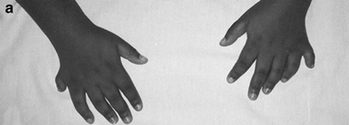
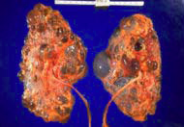
Hedgehog (Hh) dráha je vázána na primární cilie
Abnormální Hh/Wnt a s nimi spojená onemocnění jsou způsobena defekty ve tvorbě primárních cilií (infertilita, polydaktylie, polycystické ledviny, degenerace retiny).
Hh je přímo vázán na primární cílie.

Slide 12
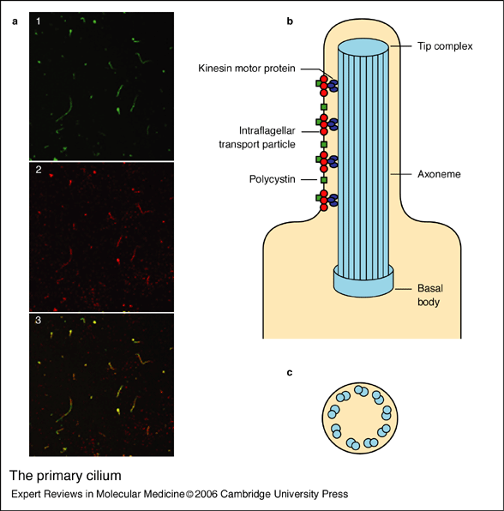
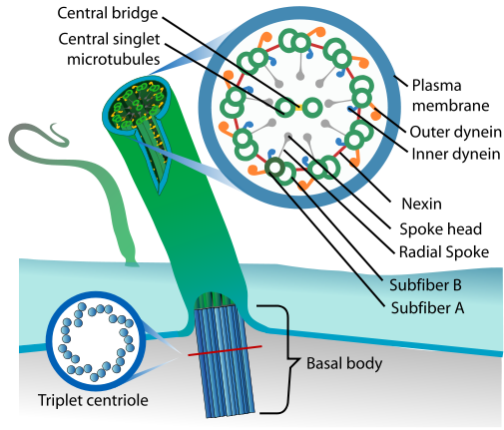
Primary cilia vs. motile (secondary) cilia
PRIMÁRNÍ
SEKUNDÁRNÍ
struktura 9+0
nepohyblivé
téměř všechny buňky (www.primary–cilium.co.uk)
solitérní
struktura 9+2
pohyblivé
epitely tracheje, vejcovodů, ependym…

Slide 13
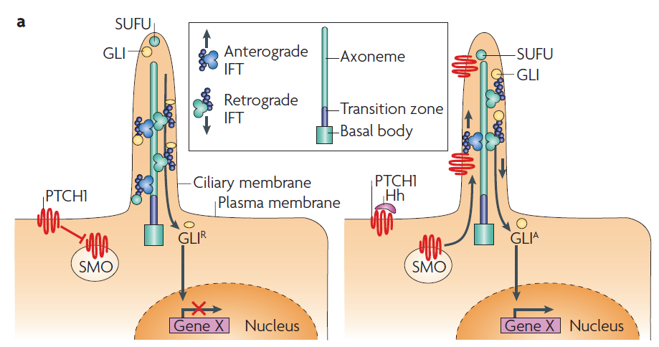
Primární cilie a Hh signalizace
Je spojen s primárními ciliemi
Ligand se naváže na patch (Ptc) protein, což způsobí zrušení inhibičního efektu Ptc na protein smoothened (Smo), který transdukuje signál přes glioma transkripční faktory (Gli) do jádra, kde řídí expresi Hh genů. (Gli1, Gli2 a Gli3A jsou aktivátory a Gli3R je represor). Hlavním represorem je SuFu.
IFT hraje klíčovou úlohu ve funkci regulace Hh signální dráhy (spojuje Smo a Gli)
Mutace Kif3A a Kif3B mají podobné fenotypy v důsledku ztráty cilie.

Slide 14
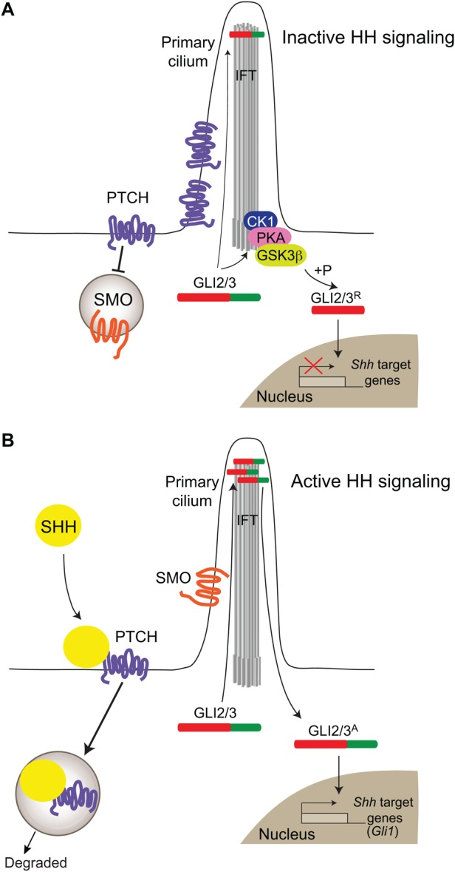
Primární cilie a Hh signalizace – změny Gli

Slide 15
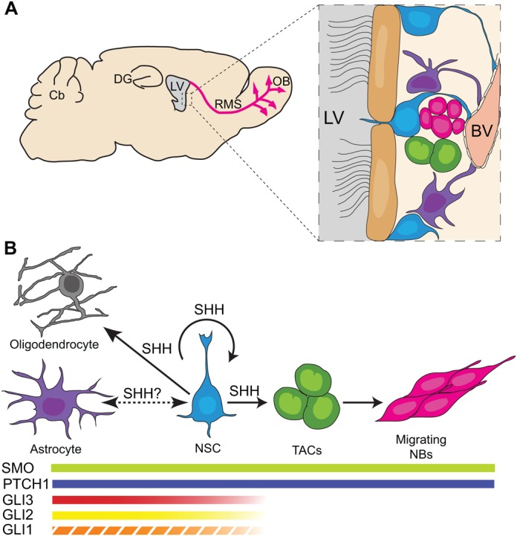
Hh signalizace reguluje „klidové“ kmenové buňky: v mozku
Neural stem cells in the mouse forebrain SVZ, like other adult stem cells, produce lineage-restricted progenitors and respond to SHH. (A) In the subventricular zone (SVZ) lining the lateral ventricles (LVs), neural stem cells (NSCs; blue) self-renew or divide asymmetrically to generate transit-amplifying cells (TACs, green), progenitors that proliferate and give rise to proliferating neuroblasts (NBs, magenta) that migrate away from the SVZ via the rostral migratory stream (RMS) to the olfactory bulb (OB). The end feet of NSCs and astrocytes (purple) often contact blood vessels (BVs), which are an essential component of the neurogenic niche. Multiciliated ependymal cells (brown) form the immediate boundary between the cerebrospinal fluid-filled ventricle and the SVZ. Cb, cerebellum; DG, dentate gyrus. (B) Mature astrocytes and NSCs share many molecular and morphological characteristics, and both cell types respond to sonic hedgehog (SHH) signaling. Whether one cell type can be transformed into the other (dashed double-headed arrow), as appears to occur during injury and what role HH signaling may play in this process remain to be determined. NSCs also produce a small number of oligodendrocytes (gray), which is augmented by SHH signaling. Smoothened (SMO) and patched 1 (PTCH1) are thought to be expressed at all the stages of NSC lineage progression. Activation of the canonical HH signaling pathway, however, occurs only at the NSC stage, where it is important for maintaining the undifferentiated and proliferative state of the NSCs (circular arrow). Expression of the glioma-associated oncogene proteins (GLIs) ends as the lineage progresses from NSCs to TACs. In addition, whereas GLI2 and GLI3 are expressed in mature astrocytes and NSCs throughout the SVZ and the rest of the brain, GLI1 is present in only a subset of NSCs and astrocytes (hatched orange line), possibly in regions where HH signaling is the highest.
Důsledek deregulace Shh v mozku – meduloblastom, glioblastom …

Slide 16
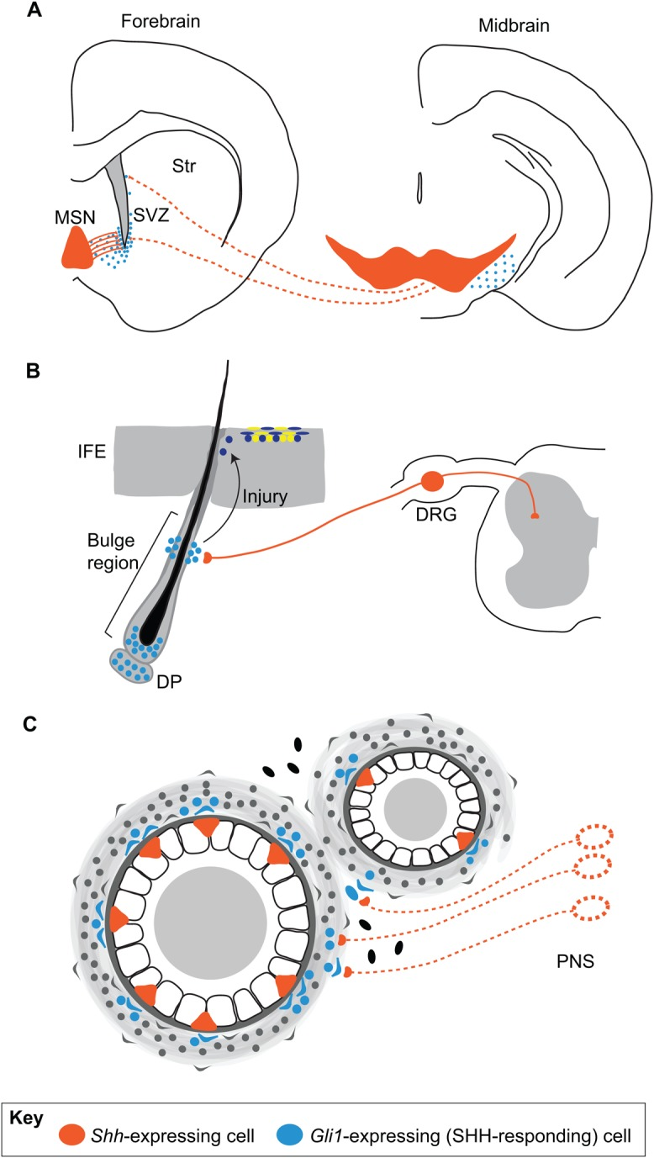
Hh signalizace reguluje „klidové“ kmenové buňky …. nebo v kůži
Důsledek deregulace Shh v kůži – bazocelulární karcinom (BCC)

Slide 17
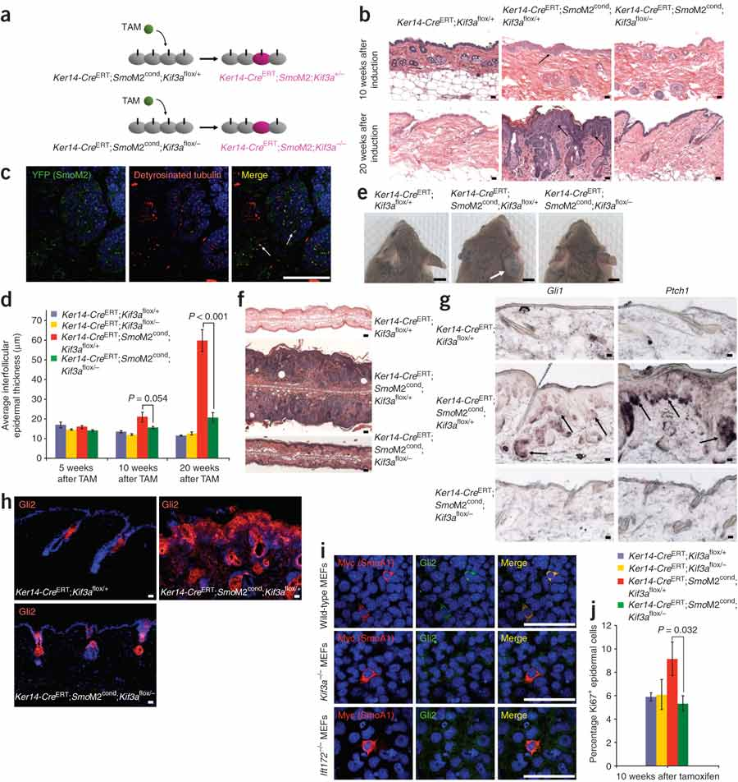
Primární cilie a Hh signalizace: důkaz
Basal cell carcinoma – způsobena aktivací Smoothened
Ker14-Cre: drives expression to the epidermis
SmoM2 (cond): constitutively active Smoothened (activated by Cre)
Kif3a Flox: following Cre leads to Kif3a deletion and primary cilia loss
Wong et al., Nat. Med. 2009

Slide 18
Primární cilie a Hh signalizace: důkaz
control
Shh active, cilia present
Shh active, cilia absent
Ker14-Cre: drives expression to the epidermis
SmoM2 (cond): constitutively active Smoothened (activated by Cre)
Kif3a Flox: following Cre leads to Kif3a deletion and primary cilia loss
Wong et al., Nat. Med. 2009

Slide 19
Klíčové molekulární komponenty vývoje
TGF/BMP
Notch
Receptor tyrosin kinases (RTK)
Wnt
Hedgehog

Slide 20
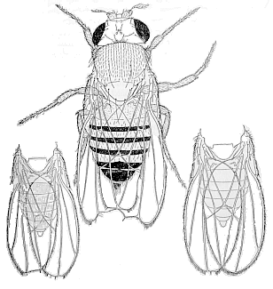
Notch
Notch=zářez – podle prvního fenotypu octomilky se zářezy na křídlech (T.H. Morgan, 1919)

Slide 21
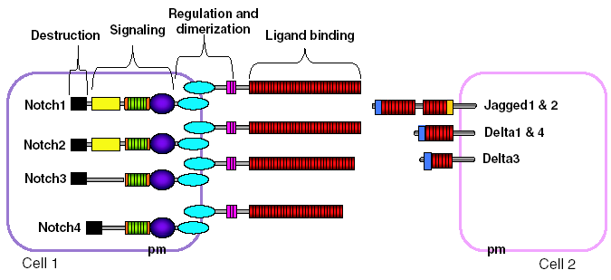
Notch
Notch ligandy Jagged a Delta – jsou vázány na buněčný povrch
Transmembránové heterodimerické receptory Notch 1-4

Slide 22
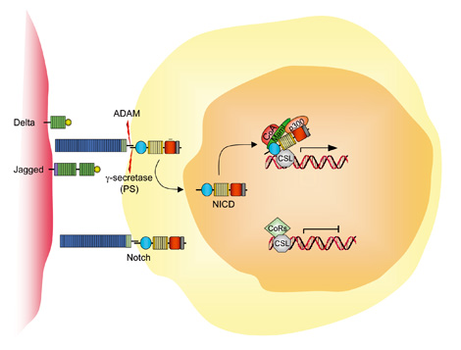
Notch dráha - overview
Vazba ligandu Notch receptor aktivuje dvě proteázy (enzymy specificky štěpící protein)
Proteázy jsou z rodiny ADAM a gamma-sekretáz
Štěpení Notch těmito proteázami uvolňuje tzv. NICD (Notch intracellular domain), který se uvolňuje a do cytoplazmy a následně přesouvá do jádra
NICD přímo interaguje s transkripčními faktory CBF1/Mastermind a spouší transkripci

Slide 23
Notch dráha - biologie
Díky přímému působení má význam zejména při diferenciaci
Typicky např. „Binary decisions“ a laterální inhibici
Role v nikách kmenových buněk nebo při angiogenezi

Slide 24
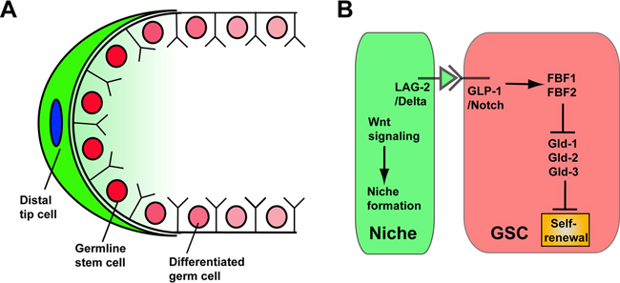
Nika zárodečných kmenových buněk (Caenorhabditis elegans)
https://www.stembook.org/node/497
Laterální inhibice – proces, který zajistí, že dvě sousedící buňky nebudou mít stejnou buněčnou identitu (fate); díky signálním drahám (např. Notch), které díky přímému kontaktu zajistí odlišnost sousedících buněk

Slide 25
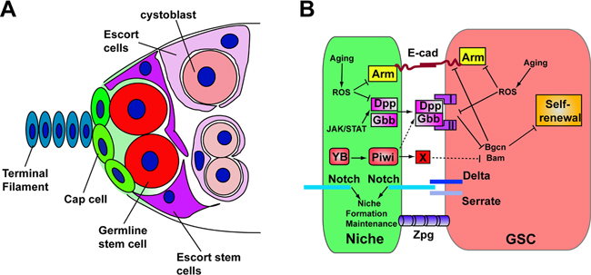
Nika zárodečných kmenových buněk (Drosophila melanogaster)
https://www.stembook.org/node/497

Slide 26
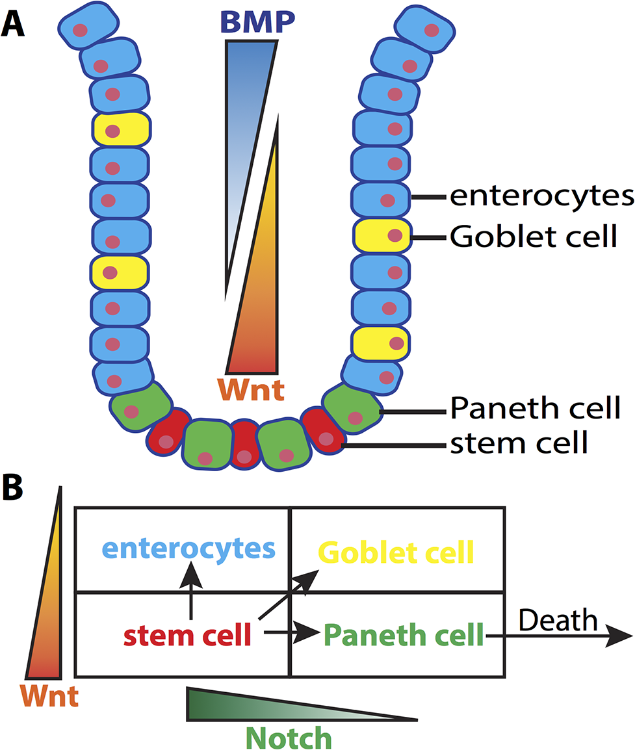
Nika kmenových buněk ve střevě
Pohárková buňka (Goblet cell) – vylučuje mucin a produkuje hlen
Enterocyt – diferencovaná buňka epitelu střeva

Slide 27
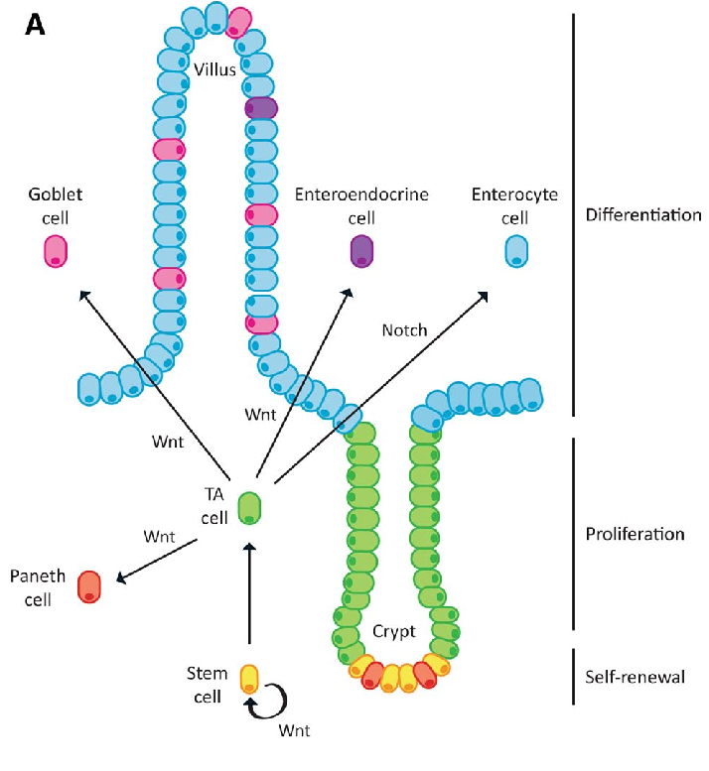

Slide 28
Notch dráha – role v angiogenezi
Viz další přednáška

Slide 29
Klíčové molekulární komponenty vývoje
TGF/BMP
Notch
Receptor tyrosin kinases (RTK)
Wnt
Hedgehog

Slide 30
TGF/BMP
  TGF – transforming growth factor (transformující růstový faktor)
  BMP – bone morphogenetic protein (kostní morfogenetický protein)
patří do TGFβ nadrodiny

Slide 31
TGF beta nadrodina:
TGFβ nadrodina má následující podrodiny:
TGFβ1-3
BMPs – 20 různých ligandů
GDF (growth differentiation factor): 9 ligandů
activin/inhibin/nodal
Společným znakem je signalizace přes:
konzervativní rodinu Ser/Thr kinázových receptorů – jsou dvou typů a po vazbě ligandu dimerizují
cytoplazmatická signalizace přes tzv. SMAD proteiny

Slide 32
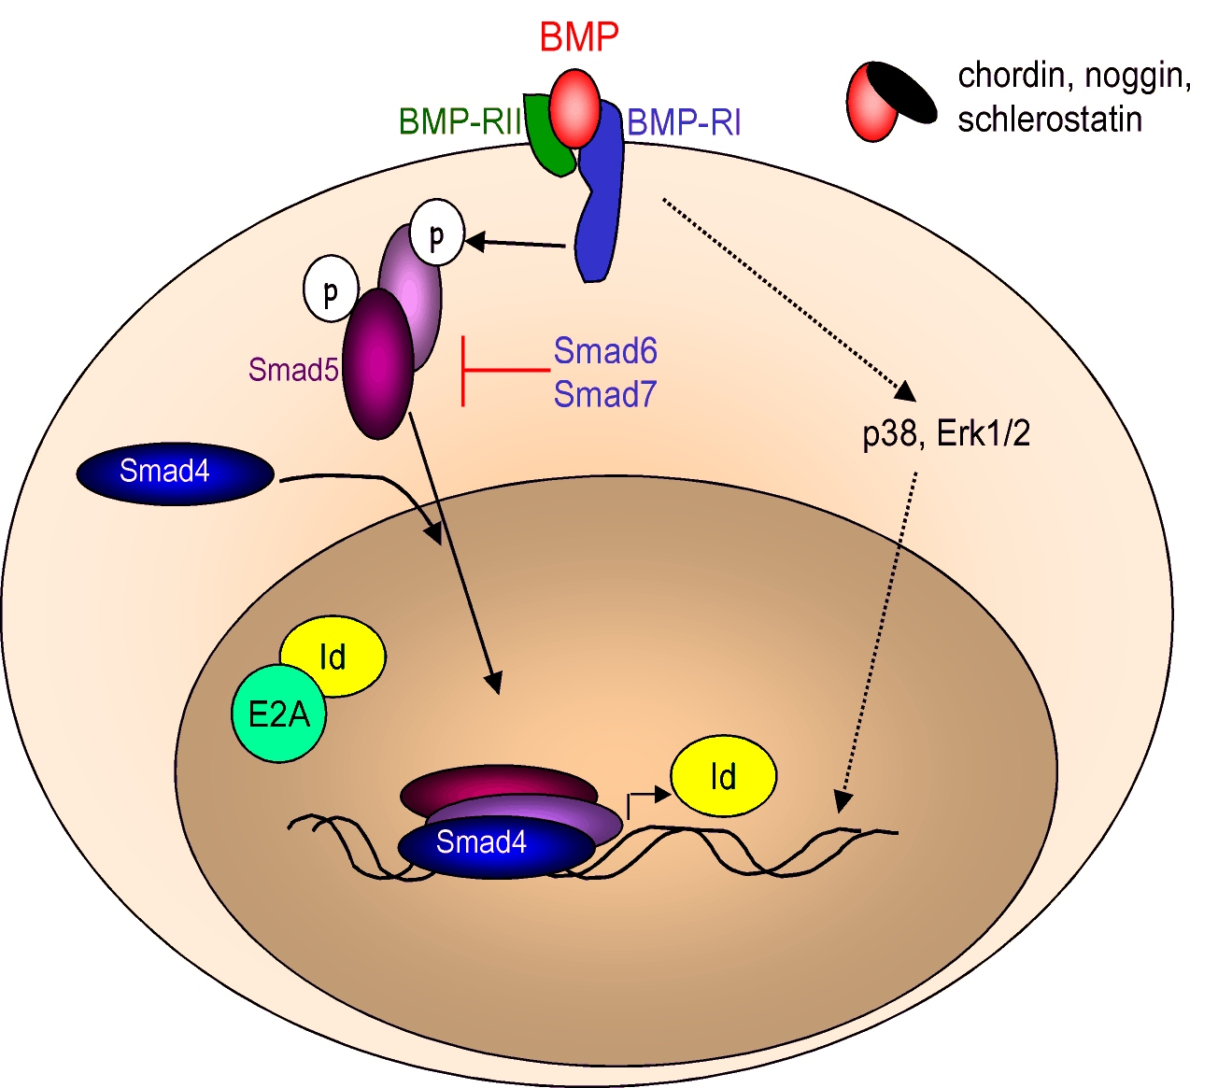
Signální dráha BMP

Slide 33
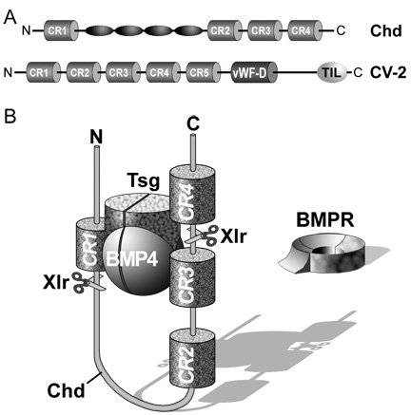
Inhibitory BMP faktorů
jsou klíčové pro fyziologické funkce BMP
noggin
chordin (Chd)
sklerostin
Přímá fyzická interakce mezi chordinem a BMP je podstatou inhibičního působení chordinu

Slide 34
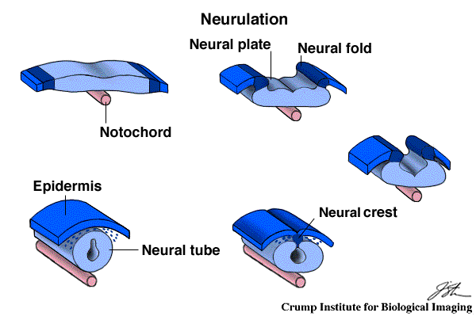
Klíčová role BMP inhibitorů produkovaných notochordem při indukci nervové ploténky
notochord (= chorda) produkuje faktory, které specifikují ektoderm a vedou ke tvorbě nervové ploténky (neural plate). Jde zejména o následující faktory: noggin, chordin a follistatin (inhibitory BMP a aktivinu).

Slide 35
BMP signalizace přímo antagonizuje Wnt ve střevní kryptě
- Noggin (inhibitor BMP) je spolu s Wnt, R-spondinem a EGF základní složkou média pro kultivaci organoidů

Slide 36
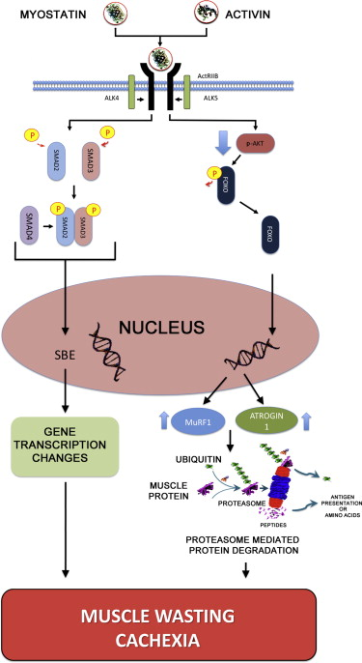
Další zajímavé proteiny z BMP rodiny
Myostatin (GDF8) – regulátor diferenciace svalu

Slide 37
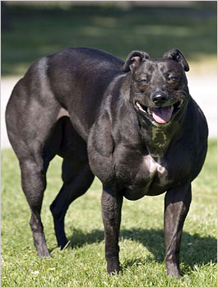

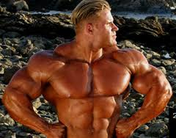
GDF8 (myostatin) – příklad tzv. master regulátoru konkrétní tkáně
whippet
Belgian blue

Slide 38
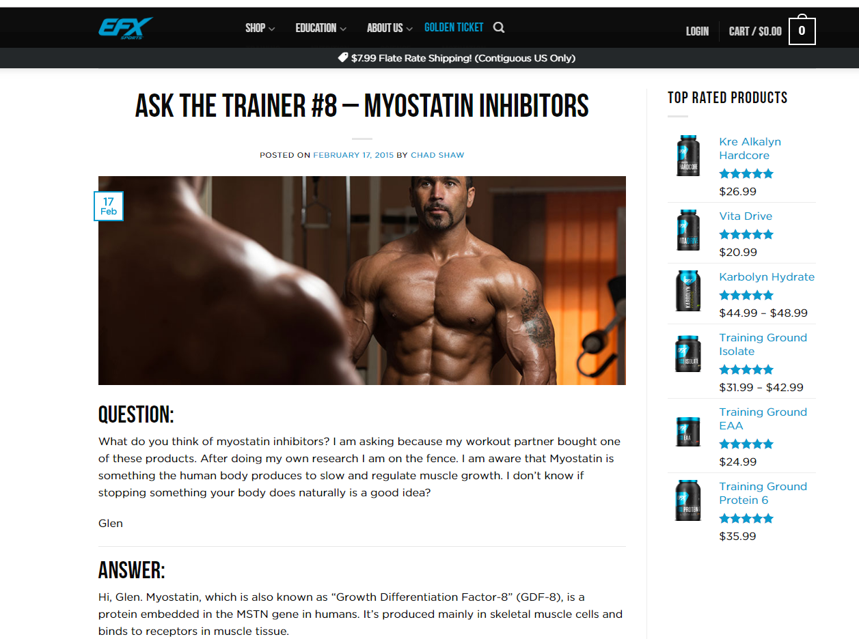

Slide 39
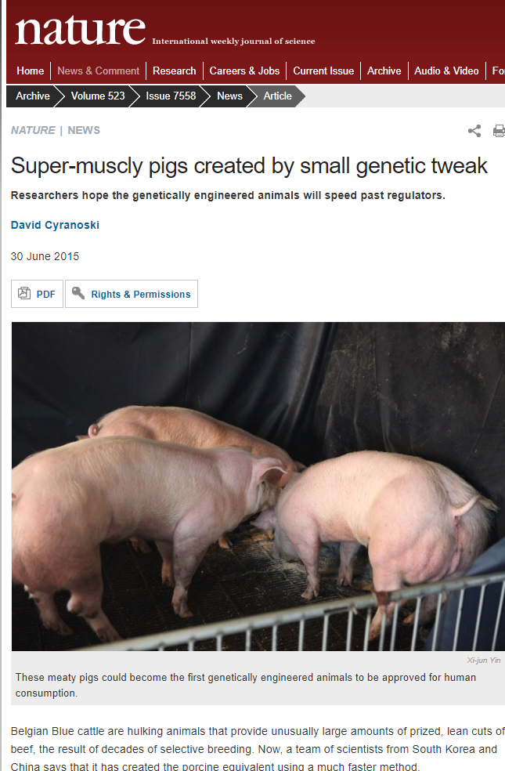
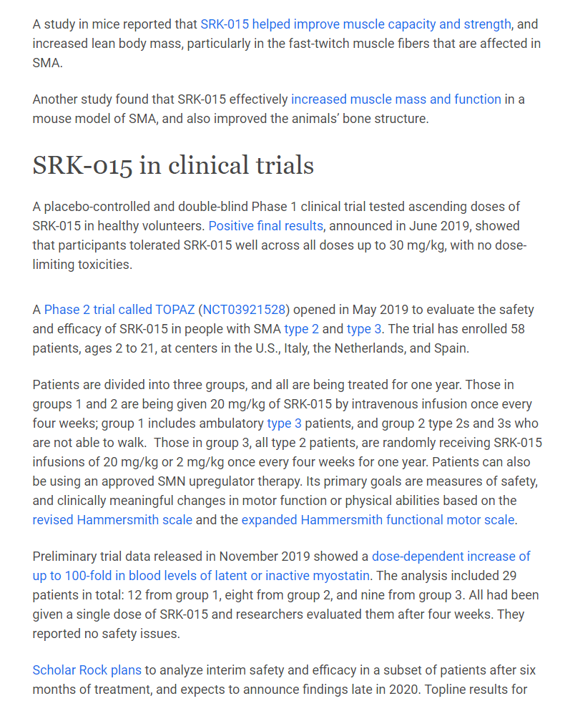

Slide 40
Klíčové molekulární komponenty vývoje
TGF/BMP
Notch
Receptor tyrosin kinases (RTK)
Wnt
Hedgehog

Slide 41
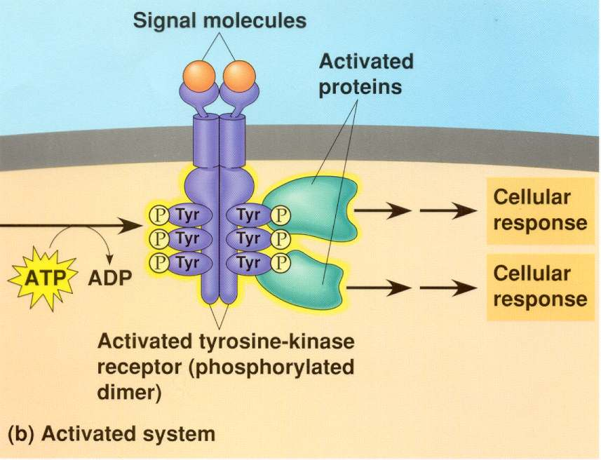
Receptorové tyrosin kinázy (RTK)

Slide 42
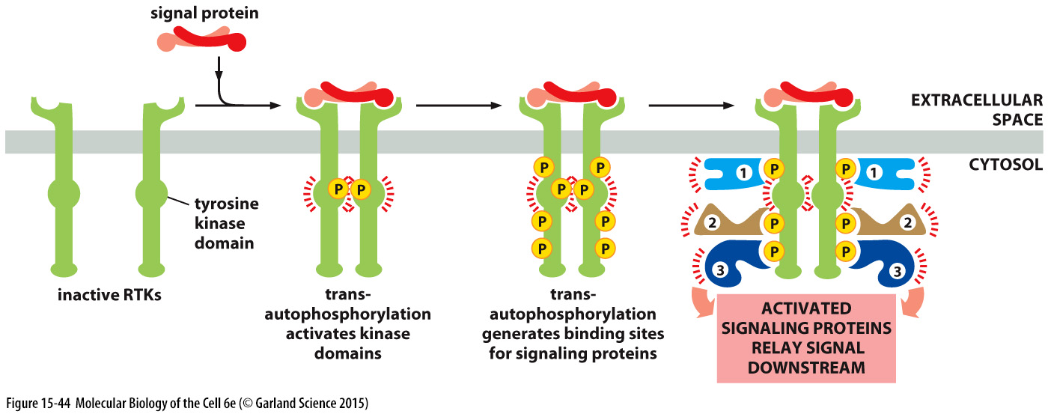
ligand se specificky váže na receptor
receptor dimerizuje
tyrosin-kinázové domény se navzájem fosforylují
autofosforylace vede k navázání (recruitment) adaptérových proteinů
V závislosti na receptoru se aktivují „downstream“ signální dráhy –např. Ras/Raf1/MEK/MAPK kinázová dráha,
která vede k buněčné odpovědi

Slide 43
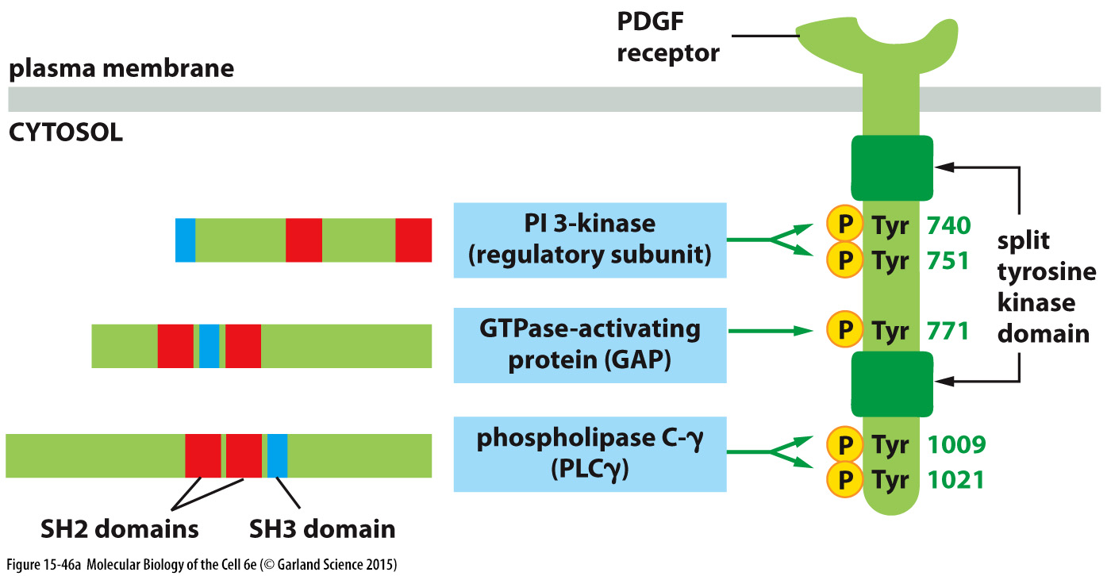
Adaptorové proteiny s SH2 doménou

Slide 44
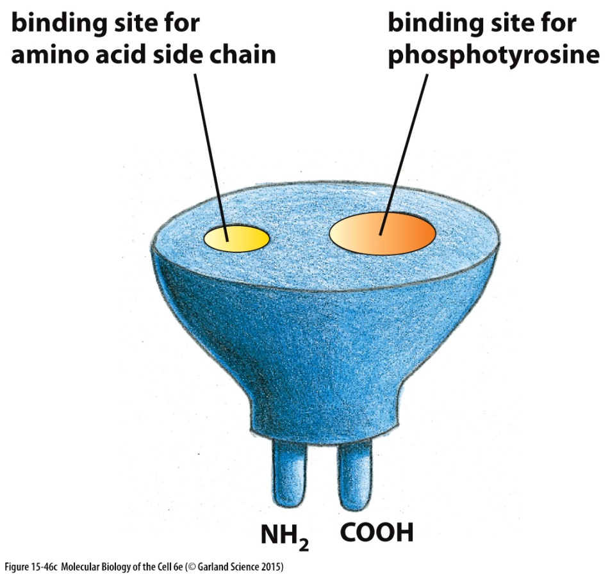
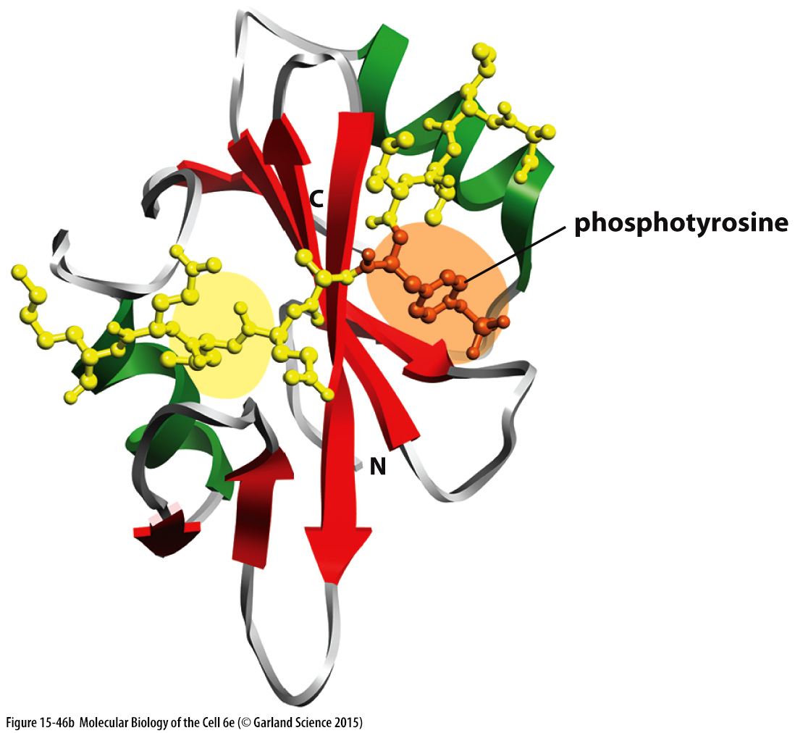
Doména SH2 rozpoznává fosfo-tyrosin

Slide 45
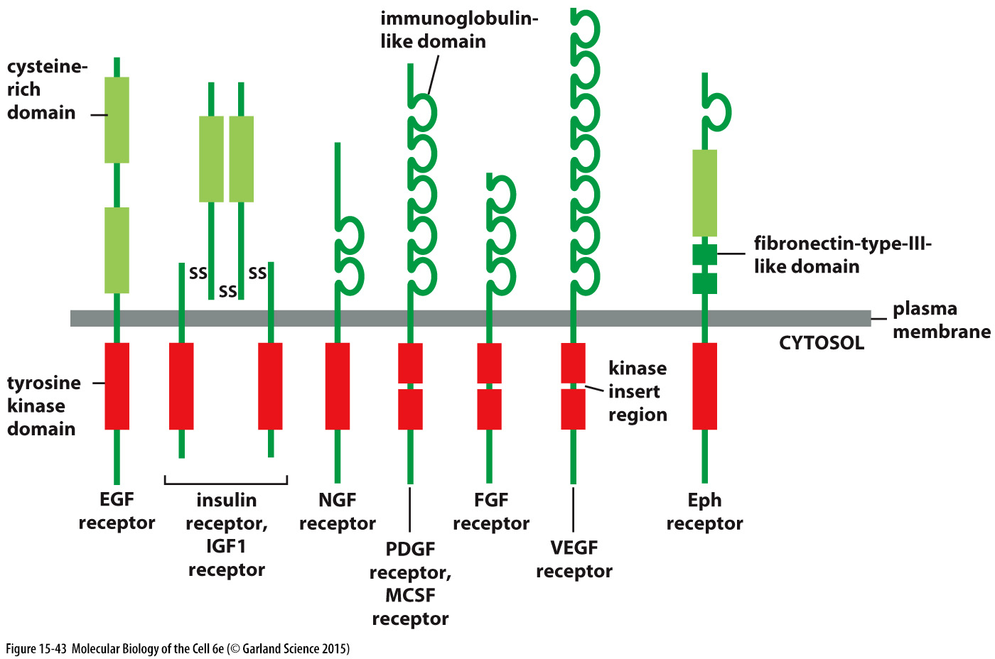
Receptorové tyrosin kinázy

Slide 46
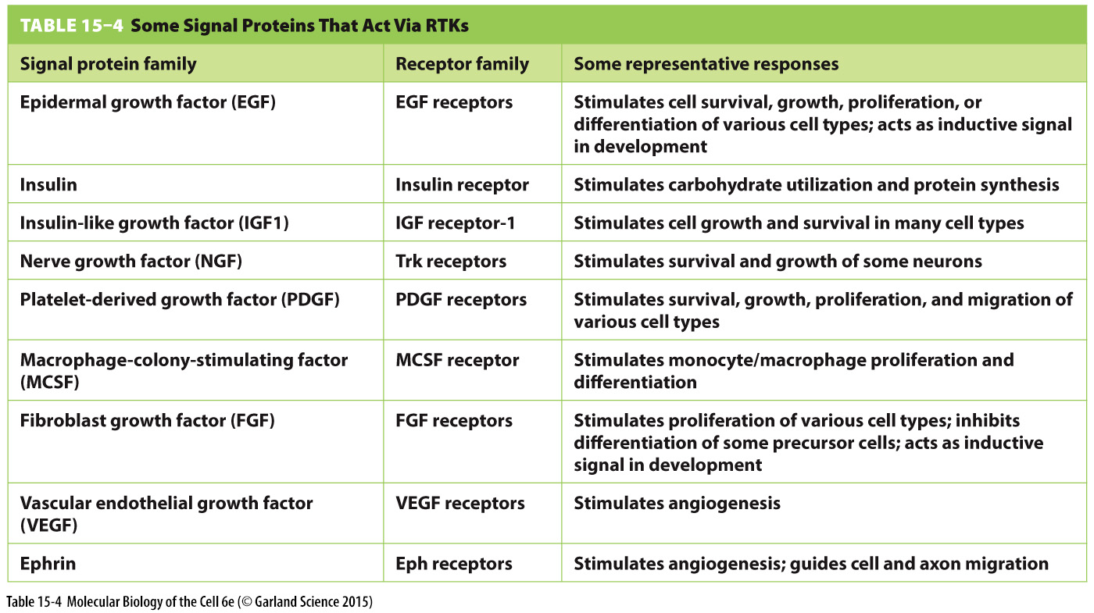
Hlavní skupiny receptorových tyrosin kináz

Slide 47
EGF funguje jako mitogenní signál ve střevním epitelu
Mitogen – faktor, typicky protein, který indukuje proliferaci buněk (mitózu)
EGF (epidermální růstový faktor)
FGF (fibroblastový růstový faktor)
– jsou typické mitogeny

Slide 48
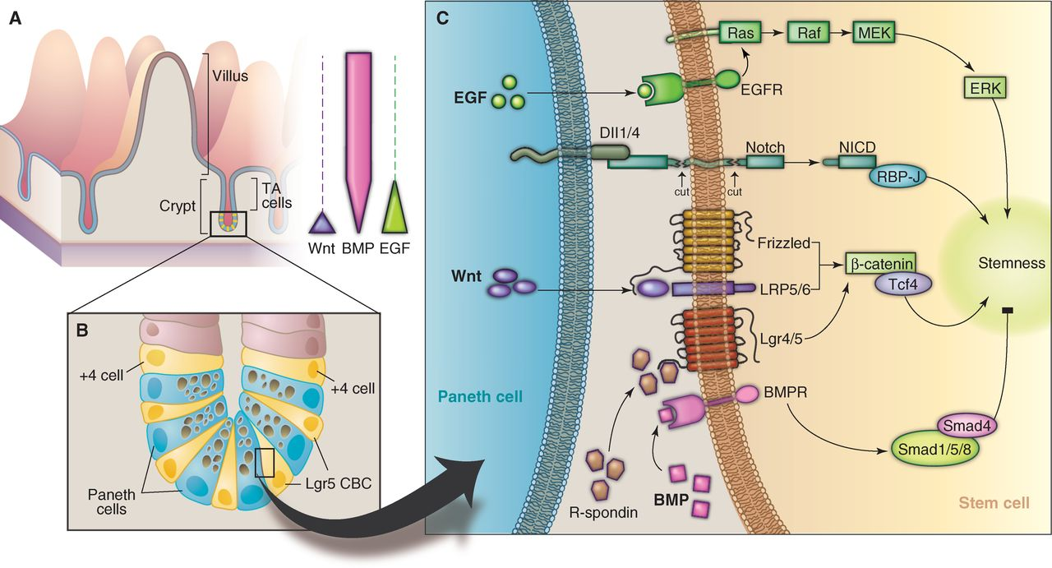
EGF funguje jako mitogenní signál ve střevním epitelu
Noggin
- EGF je spolu s Wnt-3a, R-spondinem a Nogginem (inhibitor BMP) základní složkou média pro kultivaci střevních organoidů

Slide 49
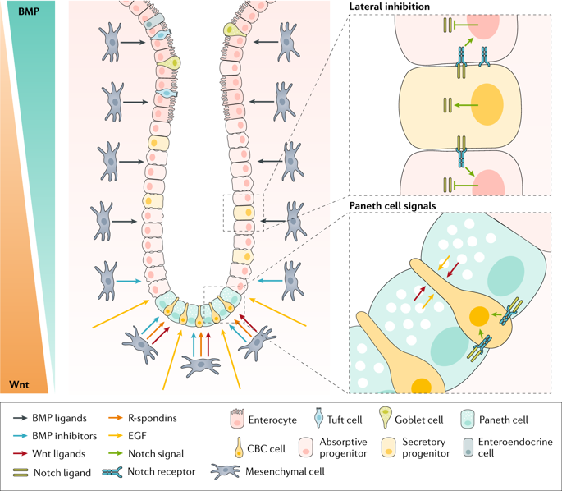
Integrace signálů vede k homeostáze

Slide 50
FGF dráha na příkladu regulace růstu kostí
Jak rostou dlouhé kosti?
- klíčová role chrupavky a růstové ploténky
age
resting cartilage
proliferating cartilage
bone
proliferating cartilage
resting cartilage
růstová ploténka (growth plate) – zaniká v dospělosti

Slide 51
Aktivující mutace v FGFR3 způsobují skeletální dysplázie
I
STATURE
AC
Hypochondroplasia
Achondroplasia
SADDAN
Thanatophoric Dysplasia
II
FGF binds here
III
TM
TK

Slide 52
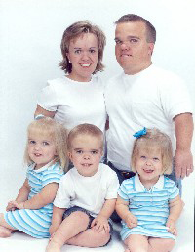
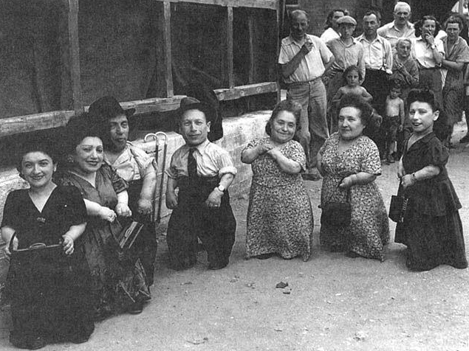
Achondroplasia

Slide 53
FGF-FGFR3 dráha blokuje růst dlouhých kostí
FGF2
FGFR3
FRS2
Ras
Raf-1
MEK
Inhibice proliferace chrupavky
Erk

Slide 54
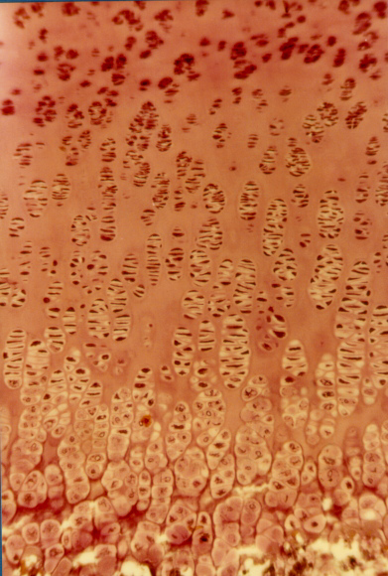
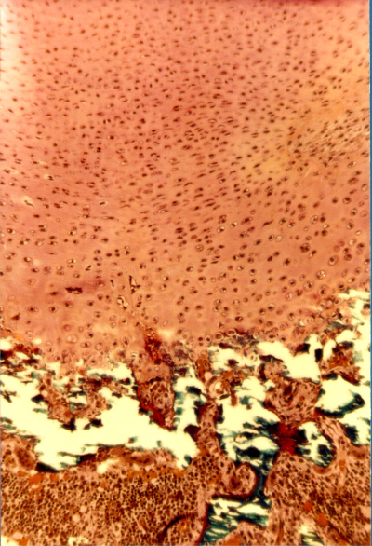
Růstová ploténka v detailu
resting
proliferating
hypertrophic
bone
healthy
TD

Slide 55
